Slide 1
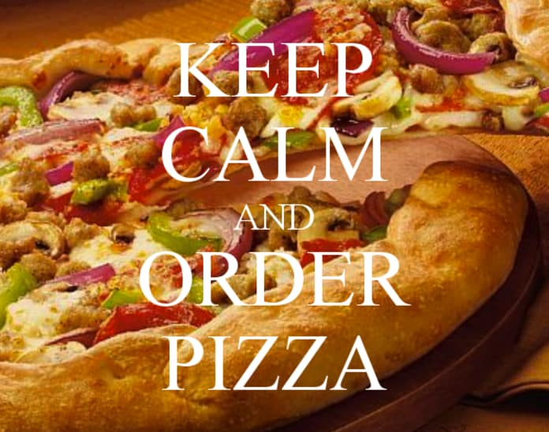
Where is Pizza?
Auction dApp for a company

Slide 2
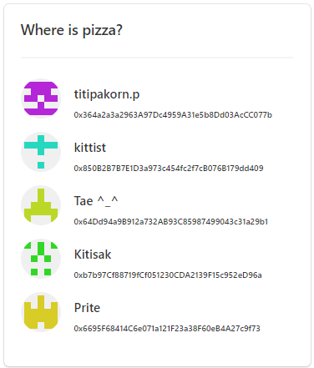
Team
Prince (Back-end dev)
Sprite (Back-end dev)
Dang (Front-end dev)
Git (Front-end dev)
Tae (BA)

Slide 3

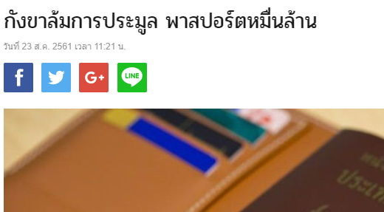
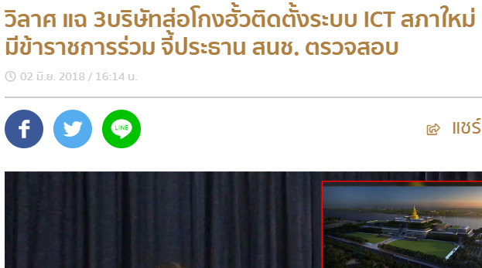
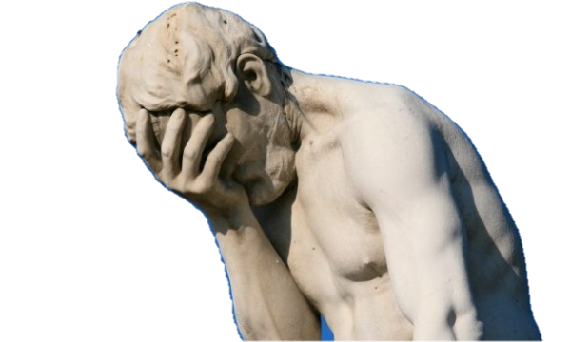
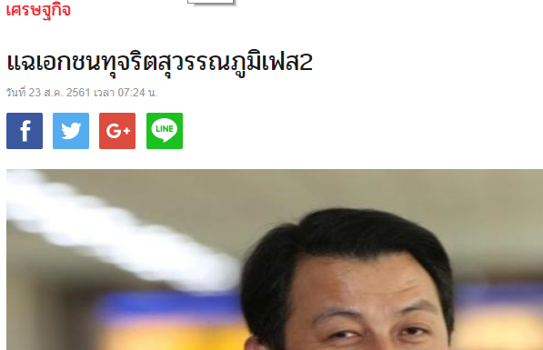
Problem Story

Slide 4
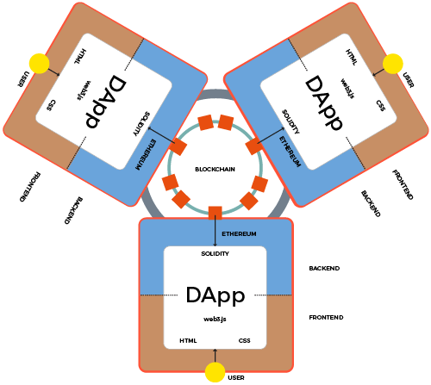
Solution
Ethereum Smart Contract
-Immutability
-Security
-Accountability
-Transparency

Slide 5
Function
สร้างโครงการที่เปิดประมูล (Create project)
ลงทะเบียนบริษัทที่เข้าประมูล (Register to bid)
ตรวจสอบบริษัทที่เข้าประมูล (Approve)
ทำการประมูลออนไลน์ (Bidding)

Slide 6
DEMO

